Slide 1
第1节 被动运输

Slide 2
一、水分子进出细胞的方式
讨论：
1、漏斗管内的液面为什么会升高？
由于单位体积内，清水中的水分子数量多，蔗糖溶液中的水分子数量少，所以在单位时间内，由烧杯通过半透膜进入漏斗的水分子数量多于由漏斗通过半透膜进入烧杯的水分子数量。
玻璃纸是一种半透膜，半透膜的特点是孔隙较小，小分子可以自由通过，而大分子不能

Slide 3
科学探究------------渗透现象
阅读课本P62“问题探究”，思考、讨论完成下列问题
1.漏斗管内的液面为什么会升高?
由于单位时间内透过半透膜进入长颈漏斗的水分子数量多于渗出的的水分子数量。
2.如果用一层纱布代替玻璃纸,漏斗管内的液面还会升高吗?
液面不会升高，因纱布的孔隙很大，蔗糖分子也可以自由通透。
条件一 ：半透膜
3.如果烧杯中不是清水,而是同样浓度的蔗糖溶液结果会怎样?
液面也不会升高，半透膜两侧溶液的浓度相等时，单位时间内透过半透膜进入长颈漏斗的水分子数量等于渗出的水分子数量。
条件二：浓度差

Slide 4
一、渗透作用的原理
让小分子通过而大分子不能通过的一类多孔性薄膜的总称。
渗透作用的概念：
水分子（或其他溶剂分子）透过半透膜，从低浓度溶液向高浓度溶液的扩散
①具有半透膜。
渗透作用发生的条件：
②半透膜的两侧的溶液具有浓度差。
水分渗透方向：
低浓度溶液
高浓度溶液
水分子数多
水分子水少

Slide 5
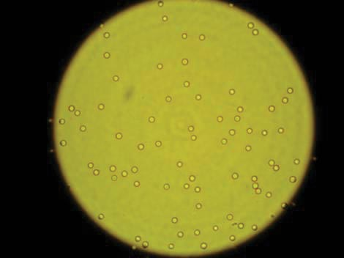
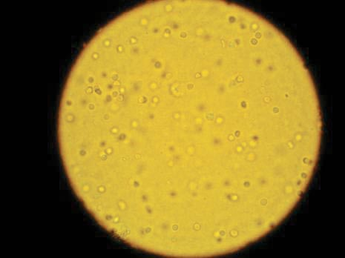
动物红细胞置于清水中吸水涨破
？
渗透作用

Slide 6
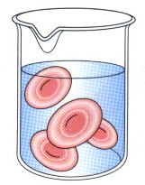
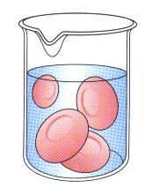
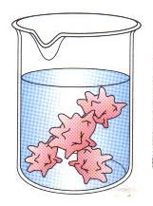
二、动物细胞的吸水和失水
外界溶液浓度﹤细胞质的浓度
A
细胞吸水膨胀
B
外界溶液浓度﹥细胞质的浓度
细胞失水皱缩
C
外界溶液浓度﹦细胞质的浓度
水分进出平衡

Slide 7
小结
1、动物细胞吸水失水的过程是渗透作用，细胞膜是一种半透膜
2、当外界溶液浓度大于细胞内浓度时，细胞失水，当外界溶液浓度小于细胞内浓度时，细胞吸水
3、其它动物细胞吸水和失水和原理与红细胞的是一样的

Slide 8
思考与讨论
1、红细胞内的血红蛋白等有机物能够透过细胞膜吗 ？
不可以，因为血红蛋白是大分子，不能透过细胞膜。
2、红细胞吸水或失水的多少与什么有关？
红细胞吸水或失水的多少主要取决于红细胞内外的浓度差，一般差值越大，吸水或失水越多。

Slide 9
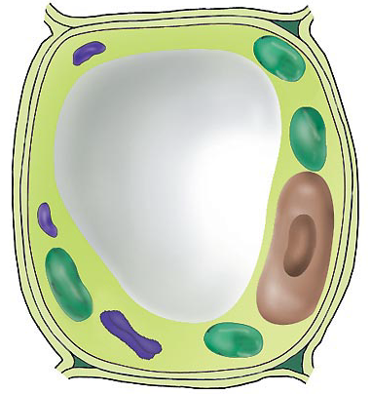
原生质层
三、植物细胞的吸水和失水
对细胞的吸水和失水有没有影响？
细胞壁
（全透性）
细胞膜
细胞质
是否相当于一层半透膜？
液泡膜
细胞液
（具有一定的浓度）
成熟植物细胞结构示意图

Slide 10
探究实验：植物细胞的吸水和失水
提出问题
（原生质层是一层半透膜吗？）
作出假设
设计
方案
将植物细胞浸润在高浓度的蔗糖溶液中，观察其大小的变化；再将细胞浸润在清水中，观察其大小的变化。
设计实验
预期结果
进行实验
（按预定方案进行实验）
分析结果
（分析实验结果，得出结论：……）
表达与交流
（总结，写实验报告并适当交流）

Slide 11
进行实验
材料用具：
刀片，镊子，滴管，盖玻片，吸水纸，显微镜。
紫色洋葱鳞片叶
质量浓度为0.3g/mL的蔗糖溶液
清水
方法步骤：
1、制作临时装片。
2、用低倍镜观察洋葱鳞片叶处表皮细胞中
3、引流法，滴入蔗糖溶液，低倍镜下观察
4、引流法，滴入清水，低倍镜下观察
紫色中央液泡的大小
Notes:
11

Slide 12
分析植物细胞吸水和失水现象及原因

Slide 13
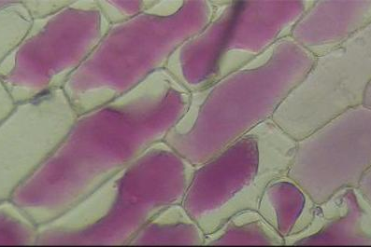
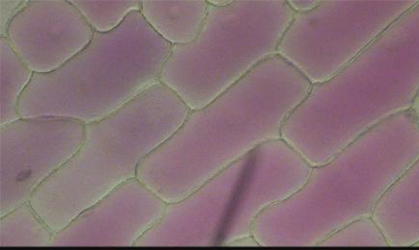
中央液
泡大小
原生质层
的位置
细胞
大小
蔗糖
溶液
清水
实验结果：
质壁分离
质壁分离复原
原生质层脱离细胞壁
基本
不变
?
变小
逐渐恢复原来大小
原生质层恢复原来位置
基本
不变

Slide 14
分析植物细胞吸水和失水现象及原因
能发生质壁分离现象的细胞：
1、植物细胞是活细胞 2、有大的液泡（最好有颜色）
3、细胞液与外界溶液必须有浓度差
质壁分离产生的原因：
内因：原生质层伸缩性大于细胞壁伸缩性，
原生质层相当于一层半透膜
外因：外界溶液浓度>细胞液浓度
思考：1、植物吸水和失水的方式是渗透作用吗？
2、如果换成8％NaCl或者5％KNO_{3，}会出现什么现象？
会出现质壁分离并自动复原——一开始外界溶液浓度高，细胞失水，发生质壁分离；后来细胞膜因吸收钠离子，氯离子而使外界溶液浓度降低出现自动复原。

Slide 15
思考与讨论
1、如果滴加的是0.5g/ml的蔗糖溶液，实验结果会有什么不同？
高浓度的蔗糖溶液导致植物细胞严重失水而死亡，重新滴加清水也不可能发生质壁分离复原（如果质壁分离时间过长也会使细胞死亡）
紫色洋葱外表皮细胞（液泡大，颜色深）
蔗糖溶液的浓度
分离的时间
注意：
2、如果没有细胞壁，实验结果会有什么不同？
不会发生质壁分离现象，只发生渗透作用，像红细胞一样的吸水涨破或失水皱缩

Slide 16
练一练
1、若将一个成熟的植物细胞浸润在一定浓度的蔗糖溶液中，当平衡后，细胞仍保持活性状态，则下列有关说法正确的是( )
A.细胞可能吸水膨胀，此时细胞液浓度大于外界溶液浓度
B.细胞可能吸水膨胀，此时细胞液浓度小于外界溶液浓度
C.细胞可能未发生质壁分离，此时细胞液浓度一定等于外界溶液浓度
D.细胞可能发生生质壁分离，此时细胞液浓度一定小于外界溶液浓度
A

Slide 17
2、与“质壁分离与复原”实验的实验材料及外界溶液有关的正确叙述分别是( )
① 实验材料必须是成熟的植物活组织细胞
② 细胞液最好有颜色,便于观察和判断细胞质壁分离和复原的程度
③细胞液必须有颜色,否则不能发生质壁分离和复原实验
④ 外界溶液的浓度应适中,不能过低或过高
⑤ 外界溶液必须对细胞无毒害
⑥ 外界溶液的浓度无特殊要求,任何浓度均可以
A.① ② , ④ ⑤ B.① ③ ,④ ⑤
C.① ② ,⑤ ⑥ D.① ③ , ⑤ ⑥
A

Slide 18
像水分子这样，物质以扩散方式进出细胞，
不需要消耗细胞内化学反应所释放的能量，
这种物质运输方式称为被动运输，那么被
动运输的种类又有哪两类呢？
自由扩散和协助扩散

Slide 19
四、自由扩散和协助扩散
自由扩散（简单扩散）
实例：
1、小分子物质：氧气，二氧化碳，氮气
2、脂溶性物质：苯，甘油，乙醇
特点：
1、顺浓度梯度进出细胞
2、不需要膜上转运蛋白参与
3、不需要消耗能量

Slide 20
自由扩散（简单扩散）
细胞外
细胞膜
细胞内
小分子物质

Slide 21
协助扩散（易化扩散）
实例：
一些较大的分子：葡萄糖、氨基酸等
特点：
1 .顺浓度梯度进出细胞
2.需要膜上转运蛋白的参与
3.不需要消耗能量

Slide 22
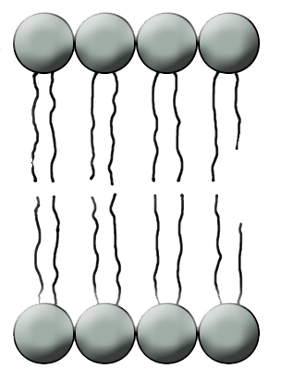
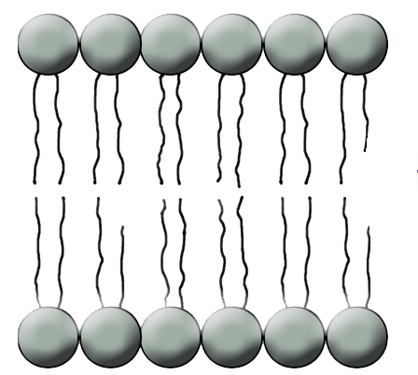
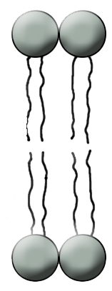
协助扩散（易化扩散）
细胞外
细胞膜
细胞内
载体蛋白

Slide 23
载体蛋白：
只容许与自身结合部位相适应的分子或离子通过，而且每次转运时都会发生自身构象的改变。
转运蛋白
通道蛋白：只容许与自身通道的直径和形状相适配、大小和电荷相适宜的离子通过。分子或离子通过通道蛋白时，不需要与通道蛋白结合。（水分子更多的是借助细胞膜上的水通道蛋白以协助扩散的方式进出细胞）

Slide 24
一、渗透作用的原理
1、渗透作用的概念：水分子通过半透膜从低浓度到高浓度的扩散
2、渗透作用发生的条件：①半透膜；②浓度差
二、动物细胞的吸水和失水
课堂小结
外界溶液浓度 ＞ 细胞质浓度 细胞失水皱缩
外界溶液浓度 ＜ 细胞质浓度 细胞吸水膨胀
外界溶液浓度 ＝ 细胞质浓度 水分子进出细胞达到动态平衡
三、植物细胞的吸水和失水
1、成熟植物细胞的结构
2、植物细胞的吸水和失水实验
外界溶液浓度 ＞ 细胞液的浓度，细胞失水 质壁分离
外界溶液浓度 ＜ 细胞液的浓度，细胞吸水 质壁分离复原
3、质壁分离的原因：①外因；②内因
4、质壁分离的条件：活细胞、浓度差、大液泡

Slide 25
练一练
1、葡萄糖穿越细胞膜进入红细胞的运输速度存在一个饱和值,该值的大小取决于( )
A.细胞内的氧浓度 B.细胞膜外的糖蛋白数量 C.细胞膜上相应载体的数量 D.细胞内外葡萄糖浓度差值
2、细胞膜的选择透过性保证了细胞内相对稳定的微环境。下列物质中，以(自由)扩散方式通过细胞膜的是( )
A.Na⁺ B.二氧化碳
C.RNA D.胰岛素
C
B

Slide 26
B
3、下列现象中属于渗透作用的是（ ）
A、蔗糖溶液通过细胞壁
B、水分子通过细胞膜
C、K+通过细胞膜
D、蛋白质通过细胞膜

